Slide 2
”Spis mindre kød. Produktion af kød er en af de landbrugsvarer, der udleder mest CO2. Oksekød mest, dernæst svinekød og så fjerkræ”.
Kilde: http://www.aarstiderne.com/Opskrifter/Klimakoekken.aspx
”Spis mere grønt. Lad grøntsager og frugter fylde dine måltider. Råvarer fra frilandsproduktion har den mindste CO2-udledning”.
Kilde: http://www.aarstiderne.com/Opskrifter/Klimakoekken.aspx
”Spis efter årstiden. Frugt og grønt købt uden for deres naturlige sæson er ofte dyrket i opvarmede væksthuse, har ligget på kølelager eller er transporteret til landet langvejs fra”.
Kilde: http://www.aarstiderne.com/Opskrifter/Klimakoekken.aspx
”Tag din cyklen eller gå, når du køber ind. Gør din transport til dine indkøb klimavenlig og tag cyklen eller gå. Det betyder meget for klimaregnskabet, hvordan du selv transporterer dine varer hjem”.
Kilde: http://madpyramiden.dk/spis-klimavenligt/fire-lette-klimaraad
”Spis mere dansk. Transport af varer spiller en stor rolle for fødevarernes klimaaftryk. Dansk frugt og grønt har kort vej fra jord til bord”.
Kilde: http://www.aarstiderne.com/Opskrifter/Klimakoekken.aspx

Slide 3
Filmtime ” Sund mad til en syg klode”
Hvad kunne måske få dig til at overveje, at spise flere vegetariske måltider eller evt. ændre på sammensætningen af dine måltider, så du spiser flere vegetabilske produkter?
Hvad er forskellene på økologisk og konventionel produktion?

Slide 4
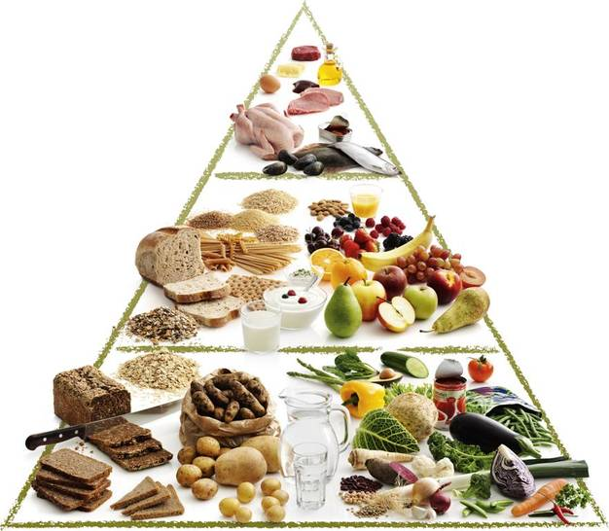
Madpyramiden 2011

Slide 5
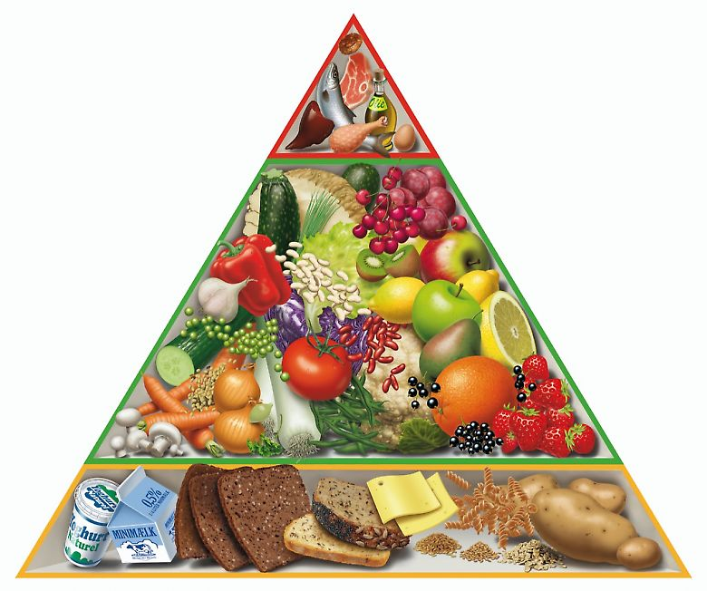
Madpyramiden 2008

Slide 6
Klimavenlig kost
Ændret sammensætning af kosten: Mindre kød og mejeriprodukter og mere fra den lavere ende af fødekæden.
Frilandsgrøntsager fra sæsonen (mindre opbevaring, opvarmning og transport – vælg sæsonens danske produkter, hvis muligt, ellers sæsonens produkter fra udlandet)
Undgå produkter, der er fløjet hertil, og produkter fra drivhuse.
Vælg produkter, der er mindre afhængige af køling (mere robuste fødevarer, hyppigere indkøb hos den lokale købmand).
Reducer fødevarespildet (spis hvad der indkøbes, og hurtigt efter at det er købt).
Klimavenlig tilberedning (lav mad til flere dage af gangen, brug ovnen mindre).
Kilde: Det etiske råd. (2001, marts) http://etiskraad.dk/upload/publikationer/foedevarer-og-klima/vores-mad-og-det-globale-klima/kap02.htm

Slide 7
Sammenlign de 2 madpyramider i relation til klimavenlig kost – find forskelle/ligheder.

Slide 8
Hvad er klimavenlig mad for dig?

